Slide 1
進捗報告 第24回
情報ネットワーキング研究室
吉岡 龍佑
2026年 10月19日

Slide 2
今週の作業
区分 | 主な内容 | 概算時間
環境構築・実行準備 | 依存関係・ARM64ビルド・Pi接続と保護設定 | 6時間
HyperNovaの理論 | CCS・秘匿条件の調査、段階説明の資料作成 | 5時間
Sonobeの実装・検証 | Folding／IVC・改変拒否の検証、結果の整理 | 7時間
Piでの実装・評価 | 距離回路・計測処理、ログ・グラフ・資料作成 | 8時間30分
輪講 | 対象論文調査、説明資料の準備 | 5時間30分

Slide 3
目次
HyperNovaの秘匿化とPRの実装範囲を確認し、2方式のPi測定を示す
■ 作業時間とHyperNovaの理論
作業時間の内訳／用語解説／数式とWitnessの秘匿
blind回路／複数Proverでの検証と継続
■ SonobeのPRと実現範囲
論文の貢献とPR #246の変更／旧ZK層との対応
実装・実行できたものと、未成立の要件
■ Raspberry PiでのNova／HyperNova比較
測定条件／平均時間の表とグラフ／step推移・最大メモリ
■ まとめと今後
今回の確認事項／Week25の比較と追加評価

Slide 4
目次
HyperNovaの秘匿化とPRの実装範囲を確認し、2方式のPi測定を示す
■ 作業時間とHyperNovaの理論
作業時間の内訳／用語解説／数式とWitnessの秘匿
blind回路／複数Proverでの検証と継続
■ SonobeのPRと実現範囲
論文の貢献とPR #246の変更／旧ZK層との対応
実装・実行できたものと、未成立の要件
■ Raspberry PiでのNova／HyperNova比較
測定条件／平均時間の表とグラフ／step推移・最大メモリ
■ まとめと今後
今回の確認事項／Week25の比較と追加評価

Slide 5
HyperNovaの調査・実装
前の人のWitnessを渡さず、計算の正しさを検証・継続したい
■ 想定する引継ぎ
Aは観測Witness w_A、Bは別のWitness w_Bを持つ
Bが受け取るものから、Aの元Witnessが分からないことを求める
■ 論文で説明される秘匿化
元のIVC状態をランダム化し、その正しい変換も検証する
通常のMulti-Foldingだけで、複数人の秘密共有問題は解決しない
■ 今回照合する境界
秘匿proofの検証と、別Proverによる次stepの生成を区別する
論文の構成が、そのままSonobeの継続APIにあるか？

Slide 6
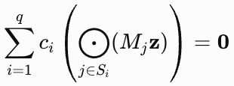
HyperNovaが扱うCCS
① 計算が正しい条件を、CCSという数式で表す
■ 計算を表すCCSの関係
Mⱼ：m×n の制約行列（𝔽上）
z：長さ n の割当てベクトル（Witness・公開入力・定数1）
cᵢ：各項の係数（𝔽の要素）
Sᵢ：使用する行列のインデックスの多重集合
⊙：Hadamard積（要素ごとの積）
■ 式の内容
入力・途中結果を入れて、計算の条件がすべて成立するか
これを使う意味：R1CSなどの他の制約を表現
今回の実装：
ユークリッド距離なら、d²と座標差の2乗の和が一致することを確かめる

Slide 7
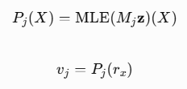
HyperNovaが扱うCCS
② 条件の式を残したまま、累積用の評価値を追加する
■ 計算を表すCCSの関係
z：公開値と秘密Witness Mⱼ：条件の行列 cᵢ：係数
Sᵢ：掛ける項の組 ⊙：同じ位置の値を掛ける記号
■ 累積用の評価値（LCCCS）
条件の値を多項式Pに表し、検査用の点rₓで評価した値をvに持つ
SumCheckなどで元の条件と結び付け、次のFoldingへ渡す

Slide 8

正しい秘匿化を証明するblind回路
① 元の秘密を出さずに、正しく変換したことを示す
■ 公開する主張と内部の秘密
∃s：条件を満たす秘密情報が存在する
vk：Foldingの検証鍵
i：現在の計算step
z₀：初期の公開state
zᵢ：現在の公開state
s：元のIVC内部状態、乱数インスタンス、Folding証明などの秘密入力
U′：ランダム化後の累積インスタンス
■ 式の読み方
「元の履歴を知る人が、正しい手順で状態U′を作った」と示す
条件を満たす秘密の材料sが存在する という意味
検証者は、秘密sの中身を受け取らずに主張を確かめる

Slide 9
正しい秘匿化を証明するblind回路
② 公開する主張を残し、内部で検査する内容を追加
■ 公開する主張と内部の秘密）
∃s：条件を満たす秘密情報が存在する
vk：Foldingの検証鍵
i：現在の計算step
z₀：初期の公開state
zᵢ：現在の公開state
s：元のIVC内部状態、乱数インスタンス、Folding証明などの秘密入力
U′：ランダム化後の累積インスタンス
■ blind回路の中で確かめること
公開されたstep・状態が、元の履歴と一致するかを検査する
Foldingの検証手順が正しいことを検査する
■ 回路自身の秘密も隠す
Novaのhiding foldingで、blind回路のWitnessをランダム化
PR246が示す保証は、検証者が手順を守る場合ゼロ知識性

Slide 10
秘匿化で追加するランダムな入力
① ランダムなWitnessを混ぜ、元の値をそのまま見せない
■ Novaのrelaxed R1CSの秘匿化
s：秘密入力
W′ = W + ρ Wᵣ
W：元Witness Wᵣ：新しく生成するランダムなWitness
W′：混ぜた後のWitness。乱数Wᵣは公開せず、元の値の復元を防ぐ
■ まだ必要なこと
Witnessを混ぜても、ほかの公開情報から秘密が漏れる可能性がある
元の計算と正しく結び付くことも、検証できなければならない
前のblind回路で使用される

Slide 11
秘匿化で追加するランダムな入力
② ランダム化した後も、正しい関係を保つ条件を追加する
■ Novaのrelaxed R1CSの秘匿化
W′ = W + ρ Wᵣ
W：元Witness Wᵣ：新しく生成するランダムなWitness
W′：混ぜた後のWitness。乱数Wᵣは公開せず、元の値の復元を防ぐ
AZ ⊙ BZ = u · CZ + E
E′の式は、ランダムなWitnessを混ぜてもFolding後の制約が成立するようにする
E′ = E + ρT + ρ² Eᵣ
Zは割当て、A・B・Cは条件の行列、uは緩和用の値
Eは関係を保つ補正項。Eᵣは乱数側の補正、Tは交差項
乱数の作り方・commitment・公開される検査情報まで整合させる
Notes:
電波強度
その調査してみる
空間的
複数ノードでの１台だと複数台だと
各ノードでの買い集めれば もとの電波強度
ドローンの 送信電力が未知の状態で留守居できｒか

Slide 12
目次
HyperNovaの秘匿化とPRの実装範囲を確認し、2方式のPi測定を示す
■ 作業時間とHyperNovaの理論
作業時間の内訳／用語解説／数式とWitnessの秘匿
blind回路／複数Proverでの検証と継続
■ SonobeのPRと実現範囲
論文の貢献とPR #246の変更／旧ZK層との対応
実装・実行できたものと、未成立の要件
■ Raspberry PiでのNova／HyperNova比較
測定条件／平均時間の表とグラフ／step推移・最大メモリ
■ まとめと今後
今回の確認事項／Week25の比較と追加評価

Slide 13
Nova／HyperNovaのPi測定条件
同じ距離回路・7入力列を、単一Proverとして実行
(計算内容：ユークリッド距離、入力：比較する緯度・経度)
項目 | 条件
実行機 | Raspberry Pi 4B／RAM 4GB／ARM64
回路と入力 | 同じ制約の距離FCircuit・7回分の入力列
CPU | 1 CPU ・1スレッド
集計 | 異なる7入力を連続stepとして各1回
メモリ保護 | 上限512 MiB・Swap禁止
■ 数値の読み方
時間は各stepの生成・更新と検証を別々に計測。setupは除外
メモリはsetup・負例検査を含む全実行のメモリ最大値

Slide 14
Piでの処理時間とメモリ
7連続stepの回路を測定。第三者向け最終ZKの検証は含まない
測定項目 | Nova | HyperNova
生成・更新の平均（秒） | 1.629 | 1.591
検証の平均（秒） | 2.577 | 1.833
生成＋検証の平均（秒） | 4.206 | 3.425
鍵生成（秒） | 8.610 | 8.545
全unitの実行時間（秒） | 38.168 | 32.633
最大メモリ（MiB） | 187.1 | 148.9
■ 集計方法
平均は7stepの算術平均。入力の違いと初期stepの影響を含む
生成＋検証は、各stepの2工程を足してから平均
■ 未測定の項目
公開用の最終ZK証明サイズは未測定。生Witnessのサイズと混ぜない

Slide 15
平均生成・検証時間の比較
回路の生成・検証時間
■ 今回の値
生成・更新の平均はNova 1.629秒、HyperNova 1.591秒
検証の平均はNova 2.577秒、HyperNova 1.833秒
異なる7入力の連続処理。一般的な性能差や統計的優位性は結論しない

Slide 16
stepごとの生成＋検証時間
回路の生成＋検証。7入力を順に処理した1回の実行
■ 系列の意味
stepごとに入力も変わり、回路の内部状態も更新
NovaとHyperNovaで累積の方法も実装方法を異なりそう
使用するなら追加調査は必要(現在はデモ実装)

Slide 17
最大メモリの比較
回路の全実行のメモリ最大値
■ 今回の値
Nova 187.1 MiB、HyperNova 148.9 MiB
ラズパイのメモリが溢れないか調査必須
Notes:
メモリが早くなる
分割
メモリが大きい

Slide 18
目次
HyperNovaの秘匿化とPRの実装範囲を確認し、2方式のPi測定を示す
■ 作業時間とHyperNovaの理論
作業時間の内訳／用語解説／数式とWitnessの秘匿
blind回路／複数Proverでの検証と継続
■ SonobeのPRと実現範囲
論文の貢献とPR #246の変更／旧ZK層との対応
実装・実行できたものと、未成立の要件
■ Raspberry PiでのNova／HyperNova比較
測定条件／平均時間の表とグラフ／step推移・最大メモリ
■ まとめと今後
今回の確認事項／Week25の比較と追加評価

Slide 19
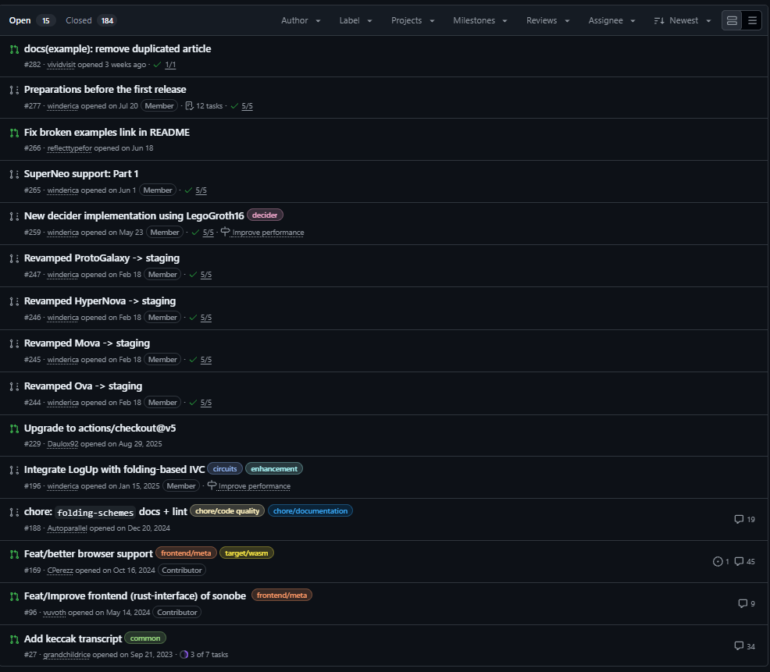
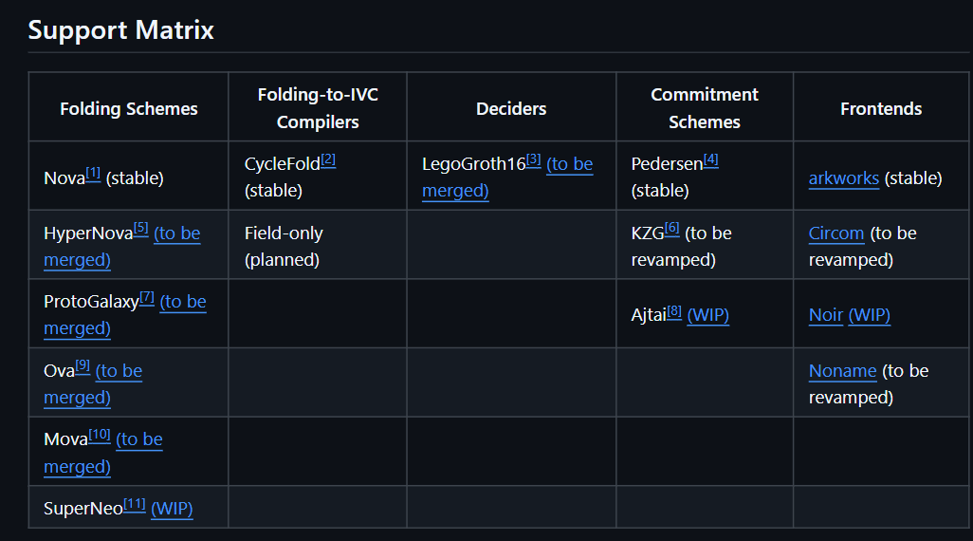
Nova系の比較
方式 | 主な特徴 | 複数端末への適合性
Nova | 単一のステップ回路を繰り返すIVC | 生の状態共有には注意が必要
SuperNova | 異なる種類のステップ回路に対応 | Witness非共有は別途設計
HyperNova | CCSを用いた柔軟なFolding | PCDなどへの拡張を検討可能
KiloNova | Nova系の拡張候補 | 実装仕様・成熟度を追加調査
Nova系の改良は主として証明処理の柔軟性や効率に関係
Hiding Folding
Nova系のFolding処理にゼロ知識性を持たせるための暗号学的な仕組み
HyperNovaなどで議論される zk-IVC（Zero-Knowledge Incrementally Verifiable Computation） に関係する概念
今回調査したSonobeの既存APIでは、秘密Witnessを共有せずに別のProverがFoldingを継続する方式は確認できなかった
A. Kothapalli and S. T. V. Setty, “HyperNova: Recursive Arguments for Customizable Constraint Systems,” CRYPTO 2024, 2024.
Notes:
1. CCS（Customizable Constraint Systems）
日本語：カスタマイズ可能な制約システム
ZKPでは、計算が正しく実行されたことを証明するために、その計算を数式による制約として表現します。
従来のNovaでは主にR1CSという制約形式を利用します。一方、HyperNovaではCCSを採用しています。
制約形式
特徴
R1CS
加算・乗算を中心とする制約表現
Plonkish
カスタムゲートなど柔軟な制約表現
AIR
計算の状態遷移を制約として表現
CCS
R1CS・Plonkish・AIRを包括できる汎用的な形式
CCSによって、HyperNovaはより多様な計算形式に対してFoldingを適用できます。
Microsoft Research
+1
ただし、CCSを利用しても、複数端末間でWitnessを秘密にしたまま状態を引き継げるようになるわけではありません。
2. PCD（Proof-Carrying Data）
日本語：証明付きデータ
PCDは、計算結果に証明を付けて次の処理へ渡し、過去の計算が正しかったことも継続的に検証できる仕組みです。
複数端末によるPCDの概念図
概念図。各端末が個別の秘密入力から証明を生成し、それらの正当性を検証しながら結果を統合する例です。
PCDの重要な特徴は、過去の証明を利用して新しい証明を生成できることです。
各端末が自分の計算に関する証明を生成する
次の端末は以前の証明を検証する
以前の計算が正しいことを含め、新しい結果を証明する
複数の計算履歴を扱う構成にも対応できる
PCDは、単純な一本道の計算だけでなく、分岐・合流する分散計算も扱える概念です。
MITオープン奨学金
+1
ただし、PCD自体が秘密入力の非共有を自動保証するわけではありません。 秘匿性を確保するには、Zero-Knowledge性を持つPCD構成や、端末間で受け渡すデータの設計が必要です。

Slide 20
SonobeのPRの対応
評価対象は#246
PR | 役割 | 今回との関係
#246 HyperNova再設計 | CCS / NIMFS / IVC | 今回の対象
#127 Nova zk layer | NovaのZK層 | 秘匿化に関係
#156 旧DeciderEth | 終端証明・EVM向けAPI | 別の内容
■ 版を固定する理由
PR #246 head：9c4e61f8…（2026-10-19時点）
■ 今回見つかった対応
旧#127はNovaのZK層。#246をNovaBlindFold完成PRとは呼べない

Slide 21
今回対象にしたHyperNovaの範囲
今回の測定対象は、CCSのFoldingと単一端末内のIVC
層 | PR #246内の主な箇所 | 確認範囲
CCS / NIMFS | hypernova/algorithms/ | 複数試験で計240 fold
ランダム関係の生成 | hypernova/mod.rs sample | random foldを検証
CycleFold / IVC | cyclefold/ adapter・Proof | Piで7step／生Witnessあり
最終ZK / Decider | ivc/src/lib.rs Decider | WIP・実装は未確認
Witness秘匿のblind回路生成
変更は今のところない
■ 版を固定する理由
PR #246 head：9c4e61f8…（2026-10-19に再確認）
Decider：NovaやHyperNovaでFoldingによって累積された計算結果が、最終的に正しいかを判定する仕組み
■ 今回見つかった対応
旧#127はNovaのZK層。#246をNovaBlindFold完成PR(witness秘匿)とは呼べない

Slide 22
まとめ
■ HyperNovaの理論とSonobeの実装
ランダム化・blind回路による秘匿化の仕組みを整理
PR #246では通常Foldingと単一Prover で実行
終端ZKと、別Proverへの秘密非共有継続は未確認・未成立
■ Raspberry Piでの比較
同じの距離回路では、今回HyperNovaの時間と最大メモリが小さかった

Slide 23
今後
■ 次回
他フレームワークの処理時間・メモリ・証明サイズを比較
Groth16などの方式と、snarkjs・RapidSnarkなどの実装を分けて実装
■ 追加評価
測定条件を揃えた反復と、Piでの継続負荷を評価
必要な保証と端末の制約を踏まえ、用途ごとの採否を整理
新規性がどこで出るか？
実証実験への設計や構成
複数ノードでの使用しやすいフレームワークか？

